Slide 1

컴퓨터공학 석사 학위청구 논문
A Novel Transformer-Based Model Enhancing Battery SOH Prediction: Approach for Capturing General Patterns Across Different Cells
가천대 대학원 컴퓨터공학
지도교수 최 창
추 우 찬

Slide 2
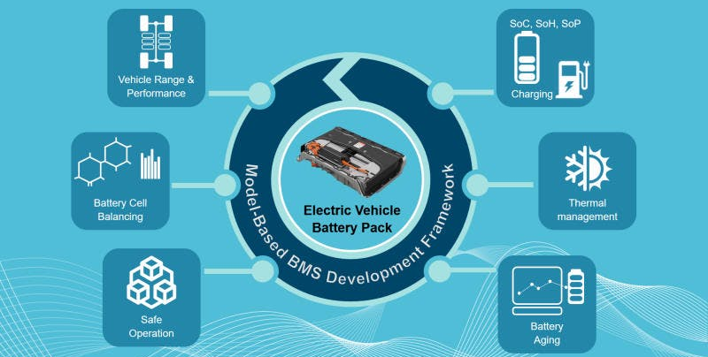
Introduction
연구배경
에너지 저장 시스템은 IT 기술의 발전과 함께 그 수요가 증가 하고 있으며 Battery Management System(BMS)과 배터리 재활용 기술 연구가 증가 하고 있음
인공지능의 발전으로 인하여 전압, 온도 등의 배터리 상태정보를 통해 State-of-Charge(SOC)와 State-of-Health(SOH)를 예측하는 모델은 배터리 산업의 핵심 기술로써 적용되고 있음
Fig 1. BMS 시스템의 활용성

Slide 3
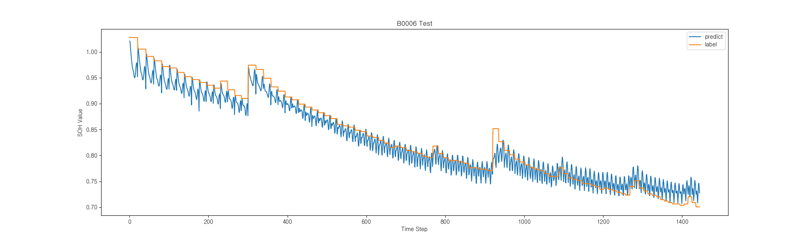
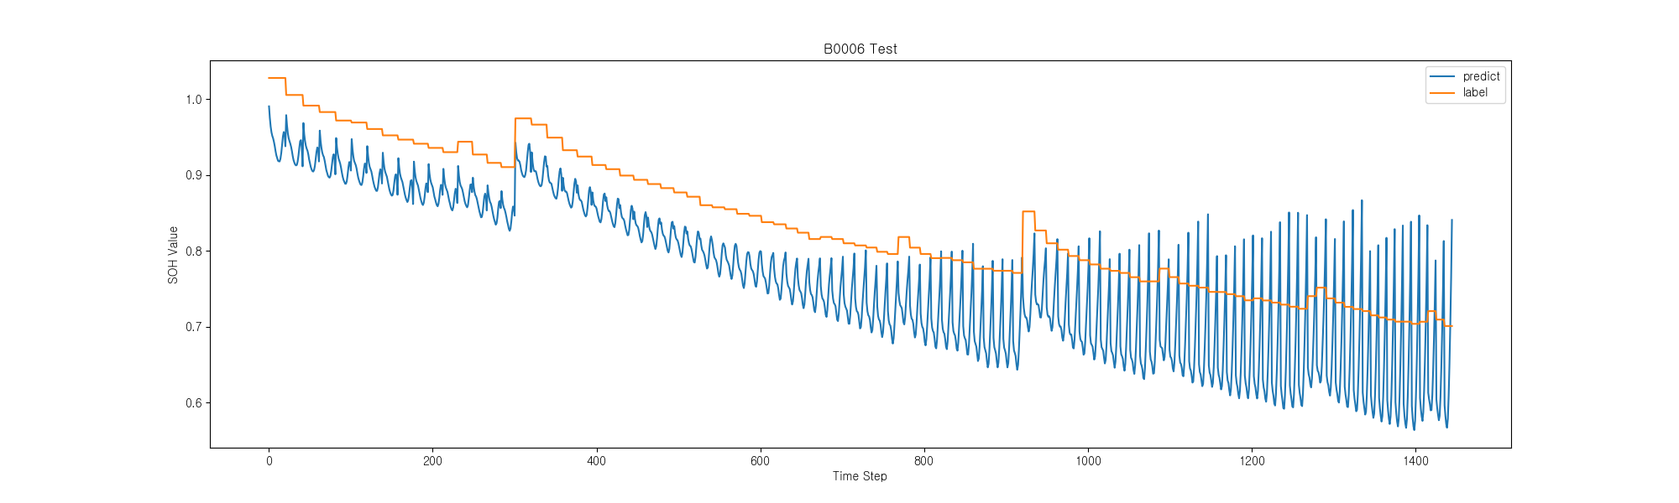
Introduction
연구배경
Equal Cell SOH Predict
Varied Cell SOH Predict
Fig 2. 단일셀과 다중셀에서의 예측 성능 비교
동일 제조 공정, 동일 형태의 배터리들 또한 내부적인 리튬 이온 상태의 변화로 인해 가변적인 배터리 상태변화 패턴을 보이며 예측 정확도와 성능이 높지 않아 실 산업에서 적용하기 어려운 한계가 존재 함
본 연구에서는 “셀 별 예측 일반성이 높은 SOH 예측 모델”을 제안함으로써 배터리 산업에서 사용가능한 인공지능 예측 연구를 수행함

Slide 4
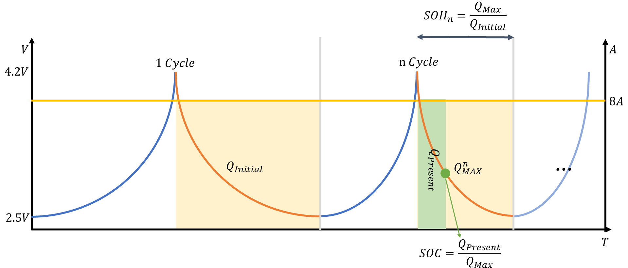
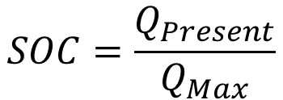
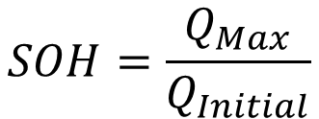
Introduction
용어설명
SOC : 현재 상태의 배터리가 완전히 충전되었을 때와 비교하여 현재의 전하량을 나타냄
SOH : 현재 상태의 배터리가 기존 배터리의 최대용량 상태와 비교하여 현재 배터리의 최대 전하량을 나타냄
$$SOC=\frac{Q_{Present}}{Q_{Max}}$$
$$SOH=\frac{Q_{Max}}{Q_{Initial}}$$
Equation 1. SOC와 SOH 산술식
Fig 3. SOC와 SOH 선정 기준

Slide 5
Related Work
배터리 상태 예측
RNN 기반의 시계열 예측 모델인 LSTM, GRU, Bi-LSTM등을 통한 단일 예측 모델 연구가 진행중임
이 모델들은 입력 데이터의 관계와 특성을 고려하지 않아 SOH 예측 정확도의 한계를 보임
Model | Input Data | Predict
LSTM [1] | V, Temp | SOH
Bi-LSTM [2] | V, Temp | SOH
CNN-LSTM [3] | V, Temp | SOH
Ours | V | SOC, SOH
Table 1. 기존의 SOH 예측 모델
본 연구에서는 배터리의 전압과 온도의 특성을 효과적으로 반영 할 수 있는 모델을 제안하여 고성능의 SOH 예측 정확도를 보이고자 함

Slide 6
Related Work
셀 상태 예측의 일반성
기존 연구는 단일 셀의 데이터를 무작위로 분할하여 테스트하고 있으며 다중 셀에서의 예측 성능은 검증되지 않음
학습된 셀과 다른 셀에서의 테스트한 결과를 보인 실험에서는 고정되어 있는 데이터셋에서 평가하여 데이터에 따른 테스트 일반성을 검증하지 않음
Model | Test Cell | Test Time
LSTM [1] | Equal | 1
Bi-LSTM [2] | Equal | 1
CNN-LSTM [3] | Varied | 1
Ours | Varied | 1
Table 2. 기존의 SOH 예측 모델
본 연구에서는 다른 셀에서의 테스트 결과와 셀에 따른 예측 일반성 성능을 검증하기 위한 실험 방법을 제안하였으며 실제 사업에 적용할 수 있는 모델을 개발하고 평가하였음

Slide 7
Method
연구 의의
본 연구는 2-Stage 기반의 셀 별 일반성이 강화된 배터리 SOH 예측 모델을 제안함
01
배터리 상태정보를 효과적으로 반영하여 기존 예측 기법보다 향상된 2-Stage 기반의 고성능 SOH 예측 모델 제안
02
셀 별 일반성 평가 방법을 제안하고 기존 예측 모델에 비해 높은
일반성으로 실 산업에 적용가능한 인공지능 기술 개발
다중 셀의 배터리 상태 패턴 파악을 통한
셀 별 일반성이 강화된 SOH 예측 모델 제안

Slide 8
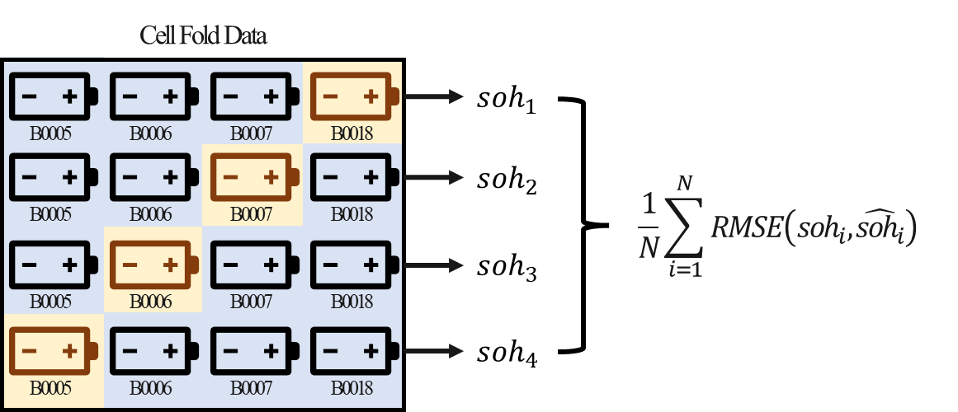
Method
제안 방법
3개의 학습 배터리 셀과 1개의 테스트 배터리 셀 조합을 생성하여 실험을 진행
각 조합에 따른 학습 성능과 테스트 성능의 평균과 표준편차를 통해 모델의 일반성을 평가함
Fig 4. 배터리 상태 예측의 일반성 평가방법 제안
Section 1

Slide 9
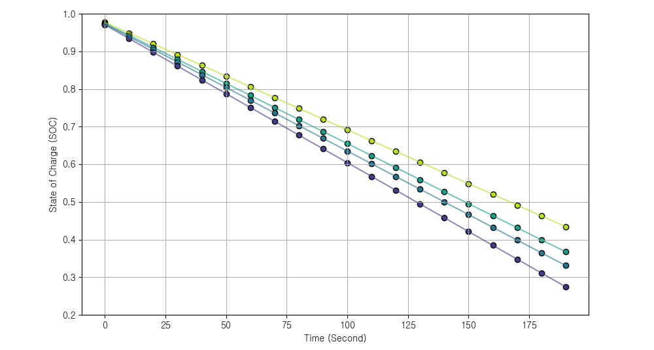
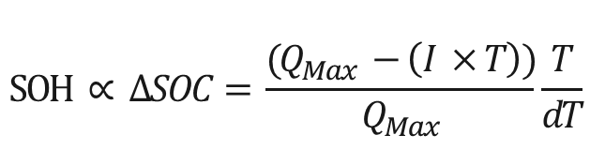
Method
제안 방법
일정량의 전류로 방전시키는 Aging 데이터는 선형적인 감소량을 보임
예측된 SOC의 감소량을 통해 SOH를 예측하는 2-Stage 기법을 제안함
$$SOH ∝ ∆SOC= \frac{(Q_{Max} −\left(I ×T\right))}{Q_{Max}}\frac{T}{dT}$$
Equation 2. SOH와 SOC의 관계식
Fig 5. SOC 감소량의 선형성
Section 1

Slide 10
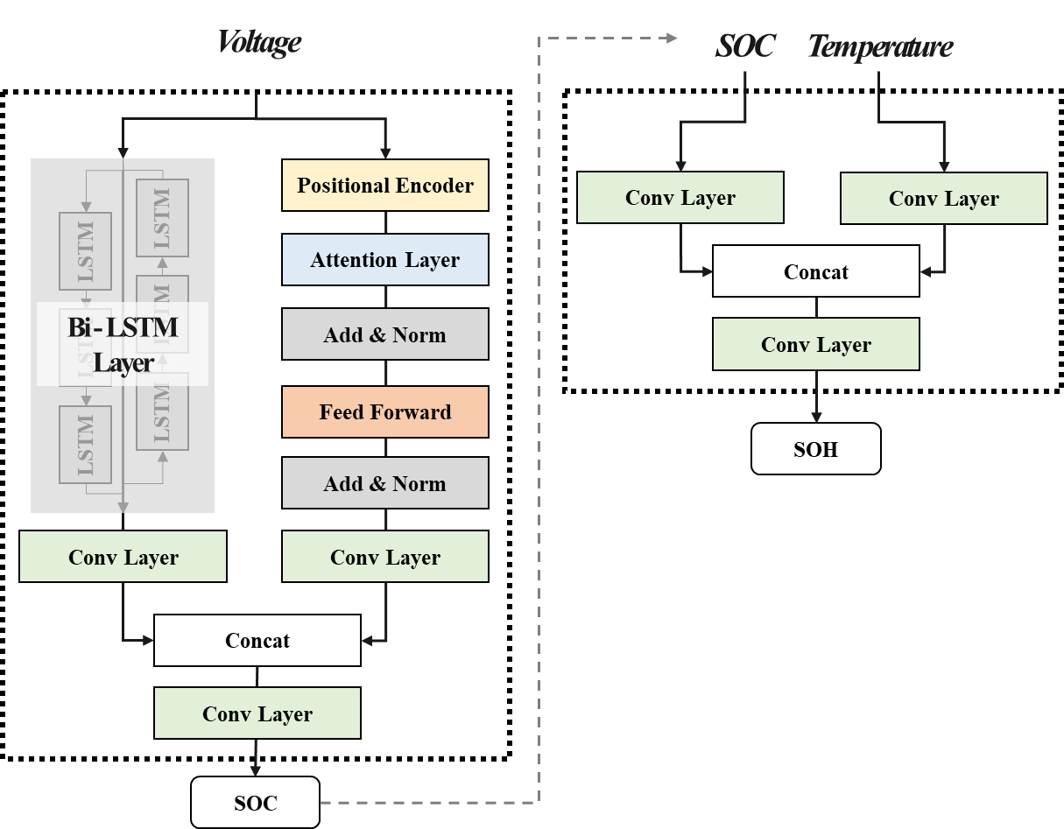
Method
제안 방법
01 SOC 예측 모델
전압 상태 정보를 사용하여 전압 구간에서의 SOC 예측
02 SOH 예측 모델
예측된 SOC와 온도 상태 정보를 사용하여
현재 배터리의 SOH 예측
Fig 6. 제안모델 구조
Section 1

Slide 11
Method
SOC 예측 모델
Bi - LSTM
Transformer
전압 구간의
시계열적 특성을 학습
전압 구간의 전압 간 Attention 중요도 학습
다중 셀에서 전압 구간의 특징을 효과적으로 파악할 수 있어 배터리 SOC 예측 일반성이 향상됨
Fig 6. 제안모델 구조
Section 1

Slide 12








Method
SOH 예측 모델
$$soc$$
$$SOH= ∆SOC$$
$$t$$
: $SOC_{n}$
예측된 SOC의 감소량에 따라 SOH 예측을 수행
$$soc$$
$${SOH}_{temp3}$$
$${SOH}_{temp2}$$
$${SOH}_{temp1}$$
$$t$$
온도에 따른 SOH 변화를 학습하여 예측 일반성 향상
Fig 6. 제안모델 구조
Section 1

Slide 13
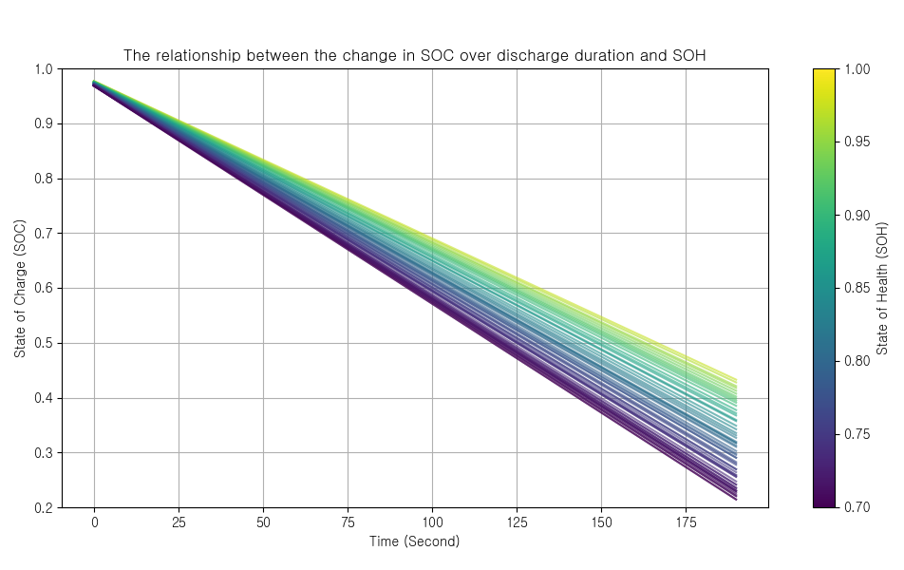
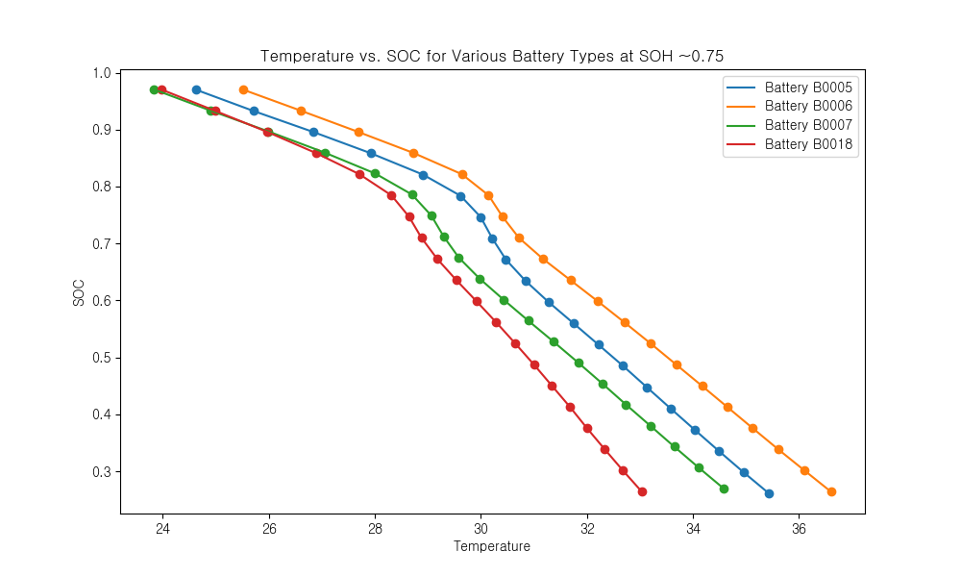
Method
SOH 예측 모델
Fig 7. SOC와 SOH의 관계성
Fig 8. 동일 SOH일 때 SOC와 온도와의 관계성
Section 1

Slide 14
Method
데이터셋
NASA PCoE(Ames Prognostics Centre of Excellence)에서 수집된 배터리 Aging 데이터로 CC-CV 충전과 CC 방전 과정으로 수집된 데이터
LG화학에서 생산된 2000mAh 용량의 18650 리튬코발트전지를 사용하였으며 본 실험에서는 측정 평균온도가 유사한 B0005 ~ B0018 셀을 사용함
Google Scolar 기준 746회 인용된 대표적인 배터리 상태 예측 벤치마크 데이터셋임
 | Discharge Voltage | Discharge Capacity | Mean Temperature
B0005 | 2.7V | 2000mAh | 32.22°C
B0006 | 2.5V | 2000mAh | 32.02°C
B0007 | 2.2V | 2000mAh | 32.28°C
B0018 | 2.5V | 2000mAh | 30.61°C
Table 3. NASA 데이터셋 정보

Slide 15
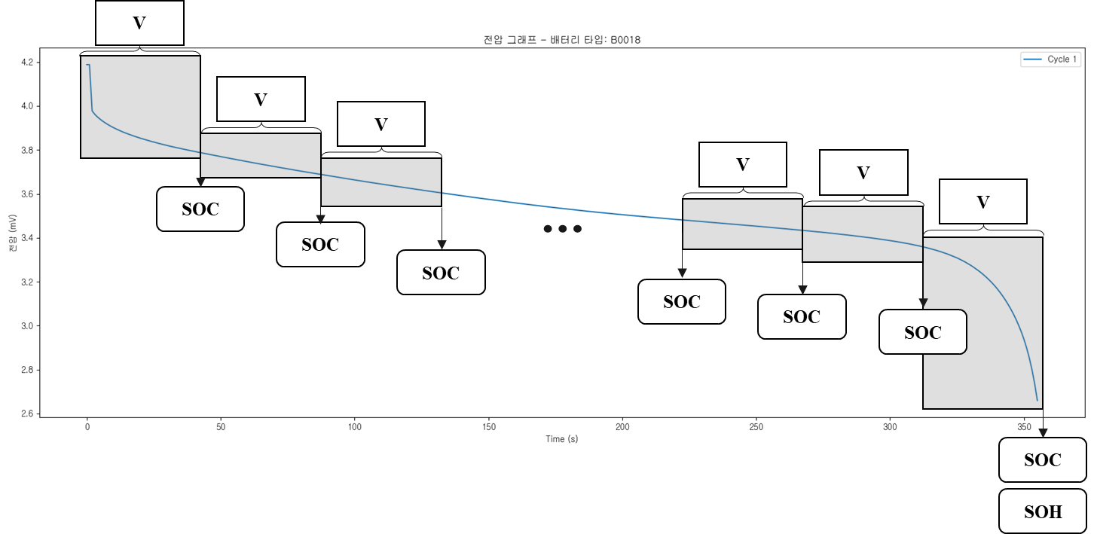
Method
데이터 전처리
한 사이클의 데이터를 20개의 구간으로 분할하여 분할된 입력 전압구간과 SOC를 산술하여 라벨링함
한 사이클의 최대 방전량과 배터리의 최대 용량을 통해 SOH를 산술하여 라벨링함
Fig 9. 데이터 전처리 기법

Slide 16
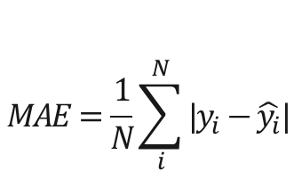
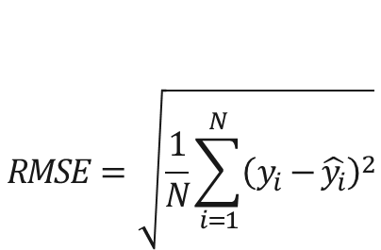
Experiment
실험 환경
실험 환경은 Window10 OS에서 RTX3090Ti를 사용하여 Pytorch 상에서 진행됨
모든 실험은 제안된 일반성 검증 기법을 통해 진행되었음
Loss Function | Optimizer (Learning Rate) | Epoch
Mean-Square-Error | Adam (0.001) | 2000
Table 4. 실험 조건
평가 함수는 RMSE(Root Mean Square Error)와 MAE(Mean Absolute Error)를 사용하였으며 그 수식은 다음과 같음
$$RMSE= \sqrt{\frac{1}{N}\sum_{i=1}^{N}{{\left(y_{i}−\hat{y_{i}}\right)}^{2}}}$$
$$MAE=\frac{1}{N}\sum_{i}^{N}{|y_{i}−\hat{y_{i}}|}$$
Equation 3. 평가함수

Slide 17
Experiment
단일 셀 SOH 예측 성능 분석
기존 모델은 RNN 기반의 단일 예측 모델로 SOC와 SOH 예측을 따로 수행함
SOH 예측 성능은 LSTM 모델이 가장 우수한 성능을 보였음
제안 모델은 가장 높은 SOC 예측 성능을 보였으며 Transformer 기반의 모델 대비 높은 성능 향상을 보임
Table 4. SOH 예측 비교평가

Slide 18
Experiment
SOH 예측 일반성 성능 분석
기존 모델의 Equal Cell과 Varied Cell에서의 테스트 성능의 차이는 큰 차이의 성능 하락을 보임
제안 모델은 기존 모델과 비교하여 Varied Cell에서 SOH 예측 성능이 가장 우수한 것으로 분석함
Table 5. SOH 예측 일반성 비교평가

Slide 19
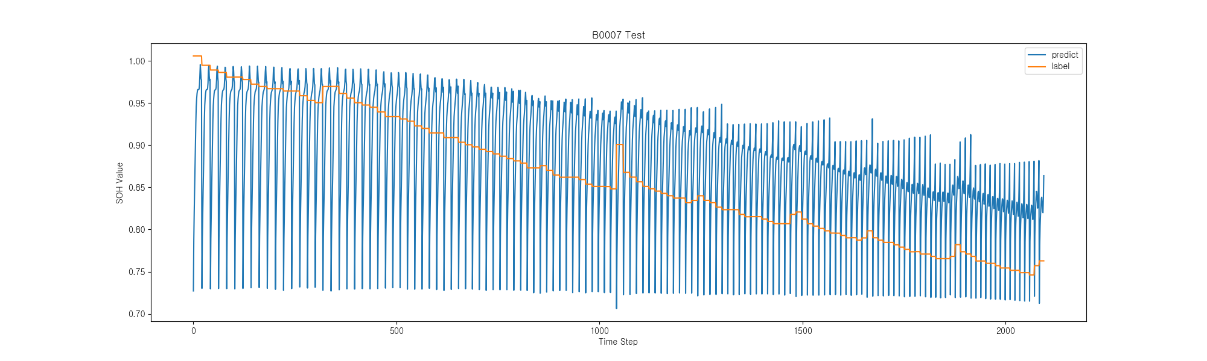
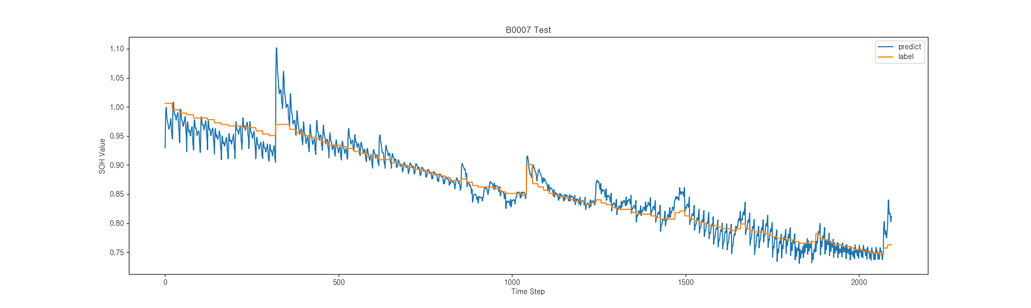
Experiment
SOH 예측 일반성 성능 분석
기존 모델의 Equal Cell과 Varied Cell에서의 테스트 성능의 차이는 큰 차이의 성능 하락을 보임
제안 모델은 기존 모델과 비교하여 Varied Cell에서 SOH 예측 성능이 가장 우수한 것으로 분석함
Fig 9. Transformer 모델의 SOH 예측 결과
Fig 10. 제안 모델의 SOH 예측 결과

Slide 20
Experiment
SOC 예측 셀 별 일반성 평가
기존의 SOC-SOH를 예측하는 2-stage SOH 예측 모델에서 SOC 예측 성능은 Varied Cell에서 큰 하락을 보임
제안 모델은 Equal Cell에서 가장 우수한 SOC 예측 성능을 보임
제안 모델은 Varied Cell에서 가장 높은 성능을 보여 SOC 예측 일반성 성능이 가장 우수한 것으로 분석함
Table 6. SOC 예측 일반성 비교평가

Slide 21
Result
결론
실제 산업에서 적용되는 배터리 상태 예측 기술은 많은 변수를 포함하고 있는 다양한 셀에서 적용되고 있음
하지만 배터리 SOH 예측 연구는 단일 셀에서의 예측 성능 향상을 목적으로 수행되고 있으며 다중 셀에서의 예측 일반성 성능은 검증되지 않고 있음
따라서 인공지능 기반 SOH 예측 모델은 다양한 상태의 셀에서 균일한 SOH 예측 성능을 검증하는 예측 일반성 연구는 필수적임
본 연구에서는 동일한 형태에서의 일반성 평가 방법을 제안하고 일반성이 강화된 SOH 예측 모델을 제안함으로써 RMSE 0.042의 성능을 보였으며 이는 다중 셀에서의 일반성 평가에서 가장 높은 성능을 보임
이는 SOH 예측 일반성 강화 연구를 최초로 제안하였으며 배터리 산업에서의 인공지능 실용화 연구에 기여함

Slide 22
감사합니다
발표 경청해 주셔서 감사합니다.
가천대 대학원 컴퓨터공학
지도교수 최 창
추 우 찬

Slide 23
목차
1. 서론
A. 연구배경
B. 연구의 필요성 및 목적
C. 연구 방법 및 내용
2. 관련연구
A. 배터리 상태 예측
B. 셀 상태 예측의 일반성
3. 연구방법
A. 데이터셋
B. 데이터 전처리
C. 제안 방법
4. 실험
A. 일반화 성능 평가
B. 결과 분석
5. 연구결과

Slide 24
Method
Voltage
SOC
Temperature
제안 방법
Conv Layer
Positional Encoder
Conv Layer
Conv Layer
Positional Encoder
Attention Layer
Concat
Attention Layer
Add & Norm
Add & Norm
Conv Layer
Feed Forward
Feed Forward
Add & Norm
Add & Norm
Conv Layer
SOH
Conv Layer
Concat
Conv Layer
SOC
Fig4. 제안모델 구조
Section 1

Slide 25
Method
Voltage
SOC
Temperature
제안 방법
Positional Encoder
Conv Layer
Conv Layer
Attention Layer
Concat
Add & Norm
Conv Layer
LSTM
LSTM
LSTM
Bi - LSTM
Layer
Feed Forward
LSTM
LSTM
LSTM
Add & Norm
SOH
Conv Layer
Conv Layer
Concat
Conv Layer
SOC
Fig4. 제안모델 구조
Section 1

Slide 26
Method
제안 방법
Positional Encoder
Attention Layer
Add & Norm
Feed Forward
Add & Norm
Conv Layer
Concat
Conv Layer
Conv Layer
V
SOC
Conv Layer
Positional Encoder
Attention Layer
Add & Norm
Feed Forward
Add & Norm
Conv Layer
Concat
Conv Layer
SOH
Conv Layer
Temp
Fig4. 제안모델 구조
Section 1

Slide 27
Method
제안 방법
Positional Encoder
Attention Layer
Add & Norm
Feed Forward
Add & Norm
Conv Layer
Concat
Conv Layer
Conv Layer
V
SOC
Bi-LSTM
Bi-LSTM
Bi-LSTM
Conv Layer
Concat
Conv Layer
SOH
Conv Layer
Temp
Fig4. 제안모델 구조
Section 1

Slide 28
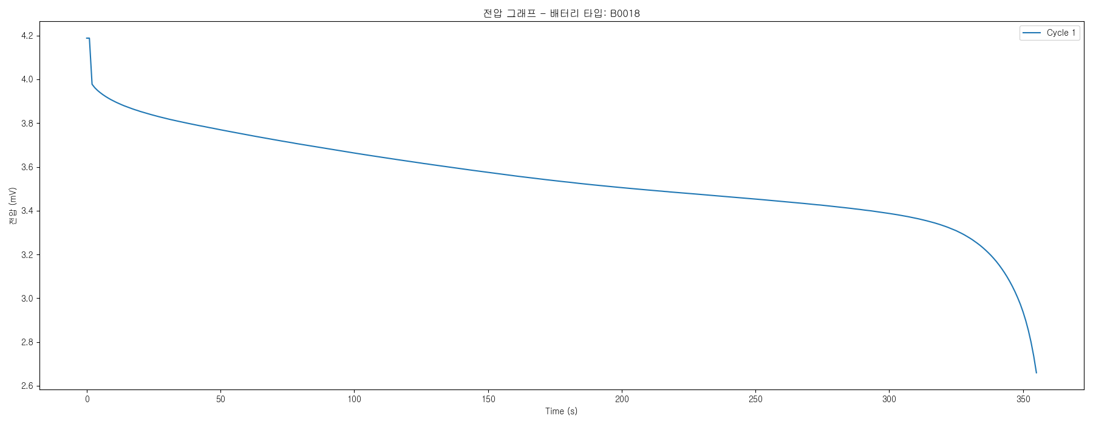
Method
데이터 전처리
V
V
V
…
V
V
SOC
V
SOC
SOC
SOC
SOC
SOC
SOC
SOH

Slide 29


Method
제안 방법
Equal Cell Predict
Train1
Train2
Train3
Train4
Train
Varied Cell Predict
B0005
B0005
B0005
B0006
Predict Model
B0018
B0007
B0006
B0005
B0006
B0006
B0007
B0007
Test1
Test2
Test3
Test4
Test
B0007
B0018
B0018
B0018
Test1
Test2
Test3
Test4
Section 1

Slide 30
Method
제안 방법
Equal Cell Predict
Train1
Train2
Train3
Train4
Varied Cell Predict
Train
Test1
B0005
B0006
B0007
B0018
Predict Model
Test2
B0005
B0006
B0007
B0018
B0007
Test3
B0005
B0006
B0007
B0018
B0006
B0006
Test4
B0005
B0006
B0007
B0005
Test
Test1
Test2
Test3
Test4
Section 1

Slide 31


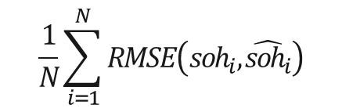


Method
제안 방법
Cell Fold Data
$$soh_{1}$$
B0005
B0006
B0007
B0018
$$soh_{2}$$
$$\frac{1}{N}\sum_{i=1}^{N}{RMSE\left(soh_{i}, \hat{soh_{i}}\right)}$$
B0005
B0006
B0007
B0018
$$soh_{3}$$
B0005
B0006
B0007
B0018
$$soh_{4}$$
B0005
B0006
B0007
B0018
Section 1

Slide 32
Experiment
Temp를 입력한 SOH예측 셀 별 일반성 평가
ddss
ss
 | V |  | V, Temp
 | RMSE | MAE | RMSE | MAE
Bi-LSTM [2] | 0.0620 (±0.0139) | 0.0535 (±0.0128) | 0.0442 (±0.0150) | 0.0370 (±0.0140)
Transformer-CNN | 0.0491 (±0.0062) | 0.0358 (±0.0087) | 0.0445 (±0.0085) | 0.0331 (±0.0089)
Ours | 0.0857 (±0.0221) | 0.0492 (±0.0027) | 0.0401 (±0.0154) | 0.0335 (±0.0152)

Slide 33
· 오른쪽 상단의 논문주제는 슬라이드마스터에서 변경, 삭제 가능합니다.
연구의 필요성
연구의 필요성
본문: KoPubWorld돋움체 Light 14pt
강조: KoPubWorld돋움체 Medium 18pt
대주제: KoPubWorld돋움체 Bold 24pt
01 텍스트를 입력하세요
텍스트를 입력하세요 텍스트를 입력하세요 텍스트를 입력하세요 텍스트를 입력하세요 텍스트를 입력하세요.
· 폰트는 오른쪽 샘플을 서식복사해서 사용하면 작업이 빠릅니다.
02 텍스트를 입력하세요
텍스트를 입력하세요 텍스트를 입력하세요 텍스트를 입력하세요 텍스트를 입력하세요 텍스트를 입력하세요.
03 텍스트를 입력하세요
텍스트를 입력하세요 텍스트를 입력하세요 텍스트를 입력하세요 텍스트를 입력하세요 텍스트를 입력하세요.
· 기준선 안에 본문 내용을 넣어주세요.

Slide 34
연구목적
연구목적
연구목적
본문을 입력하세요
본문을 입력하세요

Slide 35
연구대상
연구대상
본문을 입력하세요
연구대상
본문을 입력하세요

Slide 36
연구개요
연구개요
매출 전략의 3가지
세계보건기구(WHO)의 팬데믹 선언 이후, 일상에서 익숙하게 했던 생활과 규칙은 깨어지고, 불편하고 예외적인 상황이 어느덧 우리 삶의 규칙이 되어가고 있다. 언제 끝날지 모르는 코로나 상황에서 미래에 대한 의혹과 익숙한 세계가 붕괴할 것만 같은 불안만이 가득하다. 지극히 평범했던 일상을 덮친 코로나바이러스는 통용되었던 많은 관행과 틀을 깨고 익숙한 문화와 체제를 위협하면서 이전과는 다른 삶의 패턴과 규칙을 전세계 사람들에게 강요하고 있다.
코로나19 사태 이후 대한민국 사회는 ‘사회적 거리두기’를 강조하면서 여러가지 사회적인 규칙을 변화시켰다. 예를 들면, 대면 관계의 단절, 개인주의와 자기중심적 문화 현상이 첨예화되는 비대면(untact) 사회로 빠르게 진입해 들어가는 양상을 두드러지게 보인다.
수요
마케팅
공급

Slide 37
용어 정의
생애주기가설
(life cycle hyphothesis)
현재소득보다는 남은 평생소득을 고려해 현재의 소비를 결정한다는 가설이다. 일반적으로 사람들은 상대적으로 소득이 높은 중년기에, 노년기를 대비하기 위해 양의 저축을 한다는 것이 핵심이다.

Slide 38
연구가설
가설1
코로나19 백신의 부작용 주요사례는?
가설2
코로나19 백신의 부작용 주요사례는?
가설3
코로나19 백신의 부작용 주요사례는?
가설4
코로나19 백신의 부작용 주요사례는?
세계보건기구(WHO)의 팬데믹 선언 이후, 일상에서 익숙하게 했던 생활과 규칙은 깨어지고, 불편하고 예외적인 상황이 어느덧 우리 삶의 규칙이 되어가고 있다.

Slide 39
연구분석
영화를 활용한 상담 사례분석
표 5. 국내 실험 설계 항목 조사
단위 : 만원
세계보건기구(WHO)의 팬데믹 선언 이후, 일상에서 익숙하게 했던 생활과 규칙은 깨어지고, 불편하고 예외적인 상황이 어느덧 우리 삶의 규칙이 되어가고 있다. 언제 끝날지 모르는 코로나 상황에서 미래에 대한 의혹과 익숙한 세계가 붕괴할 것만 같은 불안만이 가득하다.
코로나19 사태 이후 대한민국 사회는 ‘사회적 거리두기’를 강조하면서 여러가지 사회적인 규칙을 변화시켰다. 예를 들면, 대면 관계의 단절, 개인주의와 자기중심적 문화 현상이 첨예화되는 비대면(untact) 사회로 빠르게 진입해 들어가는 양상을 두드러지게 보인다.
 | 사전실험설계 | 순수실험설계 | 유사실험설계 | 사무실험설계
실험방식1 | X | O | X | O
실험방식2 | X | O | X | O
실험방식3 | X | O | X | O
실험방식4 | X | O | X | O
실험방식5 | X | O | X | O
자료 : 모바일 트렌드

Slide 40
결론
01
세계보건기구(WHO)의 팬데믹 선언 이후, 일상에서 익숙하게 했던 생활
02
세계보건기구(WHO)의 팬데믹 선언 이후, 일상에서 익숙하게 했던 생활
03
세계보건기구(WHO)의 팬데믹 선언 이후, 일상에서 익숙하게 했던 생활
결론
인스타그램, 페이스북, 유튜브 등을 통해 매일 쏟아지는 사진과 영상, 콘텐츠 등을 소비자들은

Slide 41
결론
결론
영화를 활용한 상담 사례분석
영화를 활용한 집단상담 결론
세계보건기구(WHO)의 팬데믹 선언 이후, 일상에서 익숙하게 했던 생활과 규칙은 깨어지고, 불편하고 예외적인 상황이 어느덧 우리 삶의 규칙이 되어가고 있다.
세계보건기구(WHO)의 팬데믹 선언 이후, 일상에서 익숙하게 했던 생활과 규칙은 깨어지고, 불편하고 예외적인 상황이 어느덧 우리 삶의 규칙이 되어가고 있다.
세계보건기구(WHO)의 팬데믹 선언 이후, 일상에서 익숙하게 했던 생활과 규칙은 깨어지고, 불편하고 예외적인 상황이 어느덧 우리 삶의 규칙이 되어가고 있다.

Slide 42
소스
FONT
COLOR
본문: KoPubWorld돋움체 Light 14pt
강조: KoPubWorld돋움체 Medium 18pt
대주제: KoPubWorld돋움체 Bold 24pt
FONT COLOR
DOWNLOAD :KoPubWorld돋움체
DIAGRAM
1
2
3
결론
가설1
연구개요

